Slide 1
Kafka gobernanza de esquema
VASS
Autor: François Poirier

Slide 2
Avro / ProtoBuf / Json Schema
Schema Registry
Challenge
Indice

Slide 3
Avro
Framework de serialización de datos que aparece con Hadoop
Funciona con un esquema Avro en formato JSON de extensión .avsc
Convierte datos binarios a POJO y viceversa
Validación de la retrocompatibilidad de un nuevo esquema

Slide 4
Schema Avro
Primitive Types
1. null
2. boolean
3. int (32 bit)
4. long (64 bit)
5. float (32 bit)
6. double (64 bit)
7. byte[] (8 bit)
8. string (char sequence)
Complex Types
1. record
2. enum
3. array
4. map
5. union
6. fixed
Logical Types
1. decimals (bytes)
2. date (int)
3. time-millis (long)
4. timestamp-millis (long)
Avro Schema Definition
namespace (required)
type (required) => record, enum, array, map, union, fixed
name (required)
doc (optional)
aliases (optional)
fields (required) {
name (required)
type (required)
doc (optional)
default (optional)
order (optional)
aliases (optional)
}

Slide 5
Datum reader para la generación (creación de registros)
Generic
Cree manualmente tanto el tipo de datos (clase Java) como el esquema (archivo *.avsc).
Reflection
Cree manualmente el tipo de datos y luego genere el esquema a partir de ese código.
Specific
Escriba manualmente el esquema y luego genere el código para incluir en su programa.

Slide 6
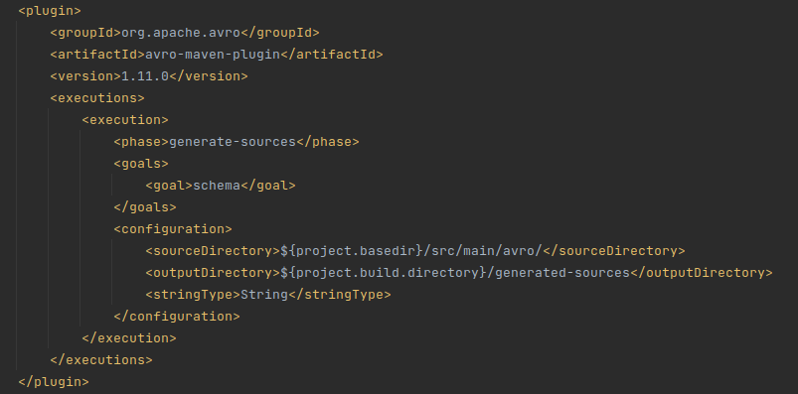
Avro con maven
Declaración del plugin
Generación de las clases a partir del esquema Avro
$ mvn clean install (generate-sources)

Slide 7
Avro Pros
Enviar el esquema con cada mensaje permite al consumidor deserializar
El objeto Avro puede convertirse en objeto Java para una manipulación más eficiente
El formato Avro es un formato binario => reduce el espacio en disco y el ancho de banda.

Slide 8
Avro Cons
Cada mensaje debe llevar su esquema Avro.
Cada mensaje debe ser serializado en binario
Cada mensaje debe ser deserializado en objeto Java
El productor debe asegurarse de la retrocompatibilidad de los datos que envía.
Los consumidores deben ser capaces de gestionar subida de versión de esquema sin romper la compatibilidad
¡MUCHO código “boilerplate” para que los clientes lo administren!

Slide 9
ProtoBuf
Google (utilizado masivamente en interno)
Formato binario
Open source desde 2008
Interoperabilidad de lenguaje (C++, C# , Java, Python, Dart, GO)
Estructurado tipo XML, mas ligero, compacto y rapido
Mejor rendimiento que JSON

Slide 10
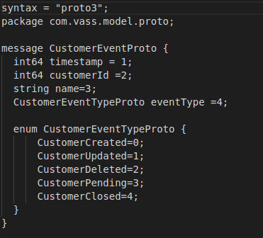
Schema ProtoBuf
Language Guide (proto3)
https://developers.google.com/protocol-buffers/docs/proto3
Dispone de distintos tipos de datos https://developers.google.com/protocol-buffers/docs/encoding
Estructura de fichero
License header (if applicable)
File overview
Syntax
Package
Imports (sorted)
File options
Everything else

Slide 11
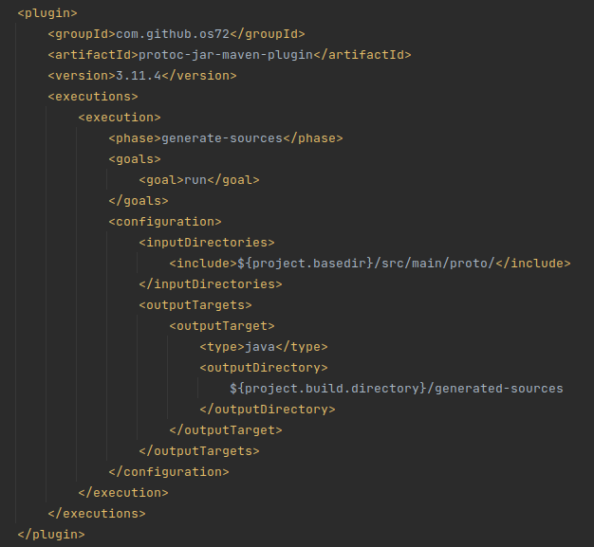
ProtoBuf con maven
Declaración del plugin
Generación de las clases a partir del esquema ProtoBuf
$ mvn clean install (generate-sources)

Slide 12
ProtoBuf Pros
Buen rendimiento / alta eficiencia
Existe un mecanismo de generación de código.
Compatibilidad de versiones descendiente y ascendiente
Interoperabilidad de lenguajes de programación
Menos código repetitivo

Slide 13
ProtoBuf Cons
El formato binario conduce a una mala legibilidad
Interoperabilidad de lenguajes de programación (pobre)
Menos recursos y soporte
Comunidad más pequeña

Slide 14

Avro, ProtoBuf y Json Schema

Slide 15
Confluent Schema Registry
Componente desarrollado por Confluent
Guarda y versiona esquemas de Avro (Protobuf y JSON desde Confluent 5.5)
Expone una API REST para gestionar un esquema
Comprueba la retro-compatibilidad de versiones
Ya no requiere enviar el esquema con cada mensaje
https://www.apicur.io/ (cubre más temas)
https://docs.aws.amazon.com/glue/latest/dg/schema-registry.html

Slide 16
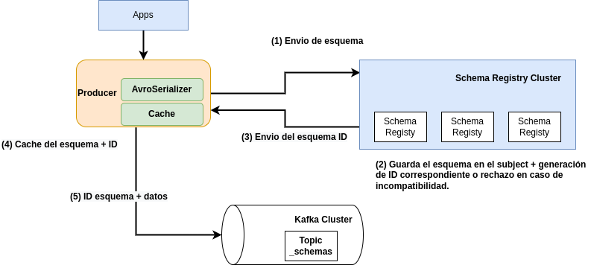
Schema Registry: Del lado del Productor, guardando el esquema
Confluent proporciona un KafkaAvroSerializer y un KafkaAvroDeserializer que se integran nativamente con Avro y el Schema Registry
El productor envía el esquema al Schema Registry.
El Schema Registry registra el esquema en el perímetro. La asignación de ID de esquema siempre se produce en el nodo principal y los ID de esquema siempre aumentan de forma monótona.
El productor recibe el ID de registro de esquema para almacenarlo en caché localmente para futuro uso, por lo que el registro de esquema se consulta solo una vez.

Slide 17
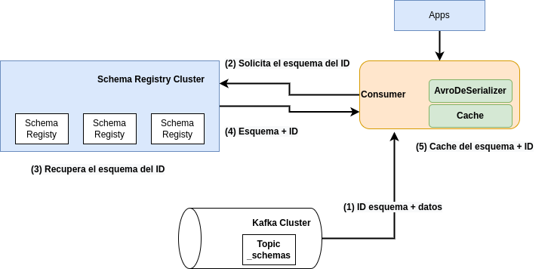
Schema Registry: Del lado del Consumidor, lectura del esquema
Confluent proporciona un KafkaAvroSerializer y un KafkaAvroDeserializer que se integran nativamente con Avro y el Schema Registry
El consumidor lee los datos y el ID de esquema.
Envía una solicitud del esquema identificado por ID al Schema Registry.
El Schema Registry recupera el esquema correspondiente al ID y lo devuelve al consumidor.
El consumidor recibe el esquema del Schema Registry para almacenarlo en caché localmente para futuro uso , por lo que el esquema de registro solo se consulta una vez.

Slide 18
API REST
Recupera un esquema con su ID
$ http http://localhost:8081/schemas/ids/(int: id)
Recupera la lista de todos los subjects
$ http http://localhost:8081/subjects
Guarda una nueva versión de un esquema existente
$ http POST http://localhost:8081/subjects/(string: subject)
Guarda un nuevo esquema o añade una nueva versión
$ http POST http://localhost:8081/subjects/(string: subject)/versions

Slide 19
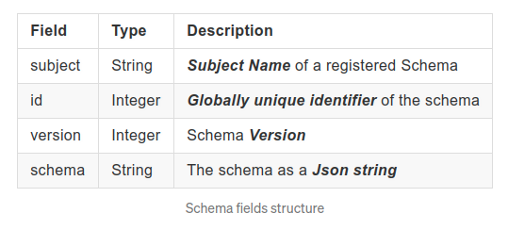
key/value Naming Strategy
los esquemas se definen y evolucionan dentro de un espacio de nombres definido por un Subject.
Podemos utilizar un esquema para validar la clave (key) del mensaje, el valor (value) del mensaje o ambos.
Un esquema almacenado en el Schema Registry se compone de 4 campos:

Slide 20
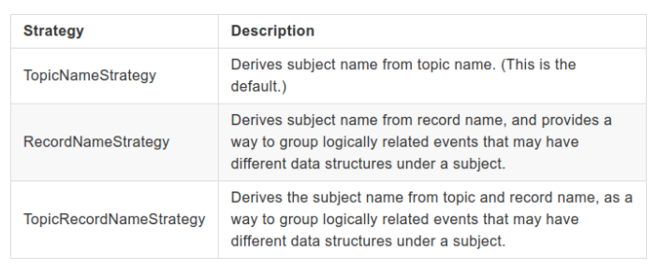
key/value Naming Strategy
Por lo tanto, los clientes pueden definir la política de nombres del Subject para la clave (Key) o el valor (Value), utilizando los siguientes parámetros de configuración:
key.subject.name.strategy
value.subject.name.strategy
Source: Subject Name Strategy

Slide 21
Nivel de compatibilidad
BACKWARD | (por defecto) los consumidores que usan el nuevo esquema pueden leer los datos escritos por los productores que usan el último esquema guardado, denominado S. Por lo tanto, los mensajes se consumirán usando la versión actual del esquema S, o la anterior a S-1. Pero no necesariamente la versión anterior a S-2.
NONE | los controles de compatibilidad de esquemas están deshabilitadas
BACKWARD_TRANSITIVE | los consumidores que utilizan el nuevo esquema pueden leer los datos escritos por los productores utilizando todos los esquemas registrados interiormente.
FORWARD | los consumidores que utilizan el último esquema registrado S-1 pueden leer los datos escritos por los productores que utilizan el nuevo esquema S.
FORWARD_TRANSITIVE | los consumidores que utilizan todos los esquemas guardados anteriormente pueden leer los datos escritos por los productores que utilizan el nuevo esquema. Los consumidores con el esquema S-2, S-1 o S pueden consumir los datos producidos por el esquema S.
FULL | el nuevo esquema es compatible hacia adelante (FORWARD) y hacia atrás (BACKWARD) con el último patrón guardado.
FULL_TRANSITIVE | el nuevo esquema es compatible con todos los esquemas guardados anteriormente.

Slide 22
Nivel de compatibilidad
Tipo de compatibilidad | Cambios autorizados | Comprobar contra qué esquema | Actualizar primero
BACKWARD | - Eliminar atributos - Agregar atributos opcionales | Última versión | Consumidores
BACKWARD_TRANSITIVE | - Eliminar atributos - Agregar atributos opcionales | Todas las versiones anteriores | Consumidores
FORWARD | - Agregar atributos - Eliminar atributos opcionales | Última versión | Productores
FORWARD_TRANSITIVE | - Agregar atributos - Eliminar atributos opcionales | Todas las versiones anteriores | Productores
FULL | - Agregar atributos opcionales - Eliminar atributos opcionales | Última versión | Libre
FULL_TRANSITIVE | - Agregar atributos opcionales - Eliminar atributos opcionales | Todas las versiones anteriores | Libre

Slide 23
Nivel de compatibilidad
Definir la compatibilidad globalmente
$ http PUT http://localhost:8081/config body='{"compatibility":"FULL"}'
Definir la compatibilidad por subject
$ http PUT http://localhost:8081/config/(string: subject) body='{"compatibility":"FULL"}'
Validar la compatibilidad de un esquema
$ http POST http://localhost:8081/compatibility/subjects/(string: subject)/versions/(versionId: version)

Slide 24
¿Qué tipo de compatibilidad uso?
Si quieres actualizar los datos sin actualizar los consumidores, forward.
Si quieres actualizar el esquema pero que se sigan produciendo mensajes en el formato anterior, es decir, no vas a actualizar el productor, backward.
Siempre que puedas utiliza la compatibilidad full, es la mejor forma de garantizar la viabilidad a largo plazo.

Slide 25
¿Cómo genero los esquemas para evitar problemas de compatibilidad?
Al evolucionar un esquema añade SIEMPRE valores por defecto y NUNCA borres campos obligatorios, sólo los campos opcionales con valores por defecto.
Incluye valores por defecto a todos los valores susceptibles de ser borrados o ser opcionales.
No renombrar campos, añade otros nombres o alias.
Ten cuidado a la hora de utilizar los enumerados, solo para casos que sean muy estables y no vayan a cambiar, en caso de duda, usa mejor String.

Slide 26
Conclusiones
El uso de esquemas es imprescindible para la viabilidad y la gestión de ecosistemas asíncronos a lo largo del tiempo.
Los esquemas se pueden usar de forma fácil y rápida en Kafka con Avro a través del Schema Registry.
Utilizar el Schema Registry proporciona un desacople total entre consumidores y productores, un gobierno de los cambios en el flujo de información que se maneja y, además, es una garantía para que no se puedan inyectar datos incorrectos.
La evolución de los esquemas es un punto crítico y resulta fundamental tener claro los cambios y las implicaciones que tienen para no romper componentes y garantizar su correcto funcionamiento.

Slide 27
Challenge
El esquema inicial es representado en la versión 1
Se proporciona el esquema V1 con Producer V1 y Consumer V1
Customer V1
customerId long (mandatory)
timestamp long (mandatory)
name string (mandatory)
email string (optional)

Slide 28
Dar de alta un mensaje en confluent Schema Registry

Slide 29
Challenge: Compatibilidad forward (forward branches)
Si utilizamos como ejemplo el mismo esquema Avro V1 y se configura la compatibilidad forward se observa lo siguiente:
Se añade un productor nuevo (Productor v2) con un nuevo esquema (v2) que incluye un campo adicional (age) y borra un campo opcional (email).
El antiguo consumidor (Consumidor v1), es decir, que utiliza el esquema previo (v1), es capaz de procesar mensajes de ambos productores ?
Customer V1
customerId long (mandatory)
timestamp long (mandatory)
name string (mandatory)
email string (optional)
Customer V2
customerId long (mandatory)
timestamp long (mandatory)
name string (mandatory)
age int (mandatory)

Slide 30
Challenge: Compatibilidad backward (backward branches)
Si volvemos con el ejemplo del esquema Avro V1 y se configura la compatibilidad backward se observa lo siguiente:
Se añade un nuevo consumidor (consumidor v2) y un nuevo producer V2, con un nuevo esquema (v2) que incluye un campo adicional (age) con un valor por defecto y borra un campo (name).
El nuevo consumidor (Consumidor v2), es capaz de procesar mensajes de ambos productores ?
Customer V1
customerId long (mandatory)
timestamp long (mandatory)
name string (mandatory)
email string (optional)
Customer V2
customerId long (mandatory)
timestamp long (mandatory)
email string (optional)
age int (default 0)

Slide 31
Challenge: Compatibilidad full (full branches)
Si volvemos con el ejemplo del esquema Avro V1, se configura la compatibilidad full y se cambia el esquema inicial (v1) añadiendo un nuevo campo (sex )con valor por defecto (‘FEMALE’) y se elimina un campo opcional (email) en el esquema evolucionado (v2).
Que podemos comprobar para los consumidores V1 y V2 ?
Customer V1
customerId long (mandatory)
timestamp long (mandatory)
name string (mandatory)
email string (optional)
Customer V2
customerId long (mandatory)
timestamp long (mandatory)
name string (mandatory)
sex enum (default FEMALE)

Slide 32
Muchas gracias

